Slide 1
«Чудесные свойства магнита»
Бюджетное дошкольное образовательное учреждение г.Омска «Детский сад №130»
Выполнил: воспитанник старшей группы
детского сада « Смешарики»
Гречишников Андрей
Руководители: Мукажанова Ботагоз Кожгалиевна
Пенкина Светлана Евгеньевна

Slide 2
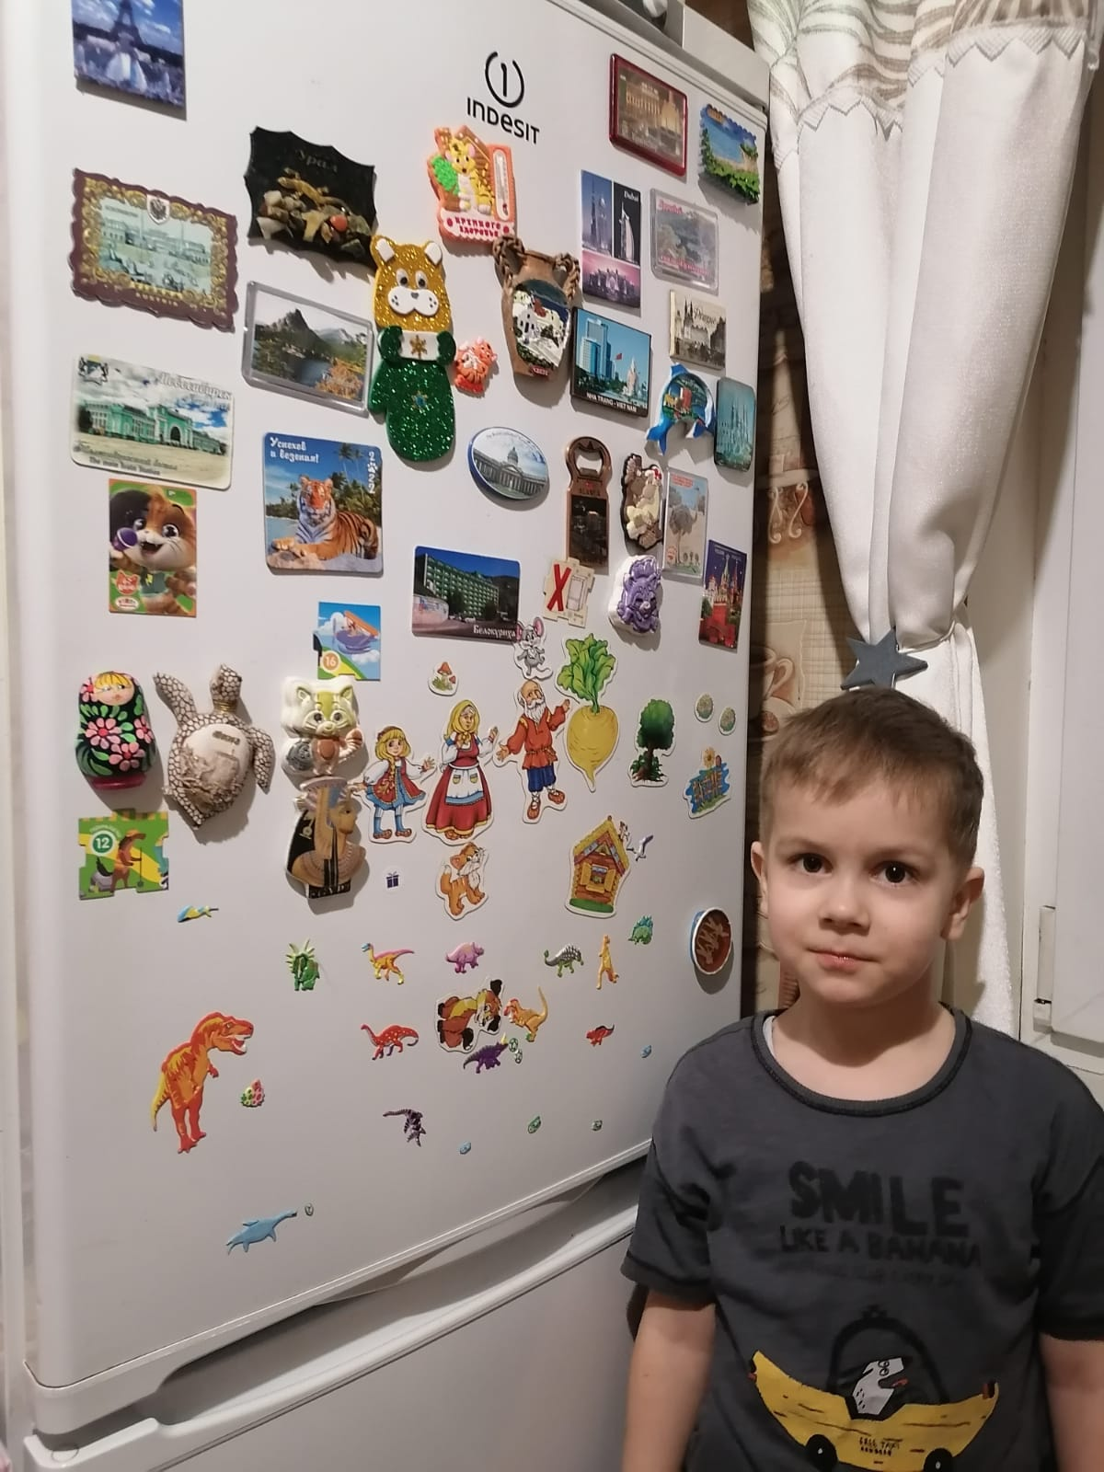
Актуальность:
У меня дома на холодильнике большое количество магнитиков. Я давно знал, что красивые картинки держатся на камне — магнит. Я задумался над вопросом: почему эти картинки держатся на холодильнике и падают с дверцы деревянного шкафа? что это за чудо камень - магнит? Какими свойствами он обладает?

Slide 3
Объект исследования:
Изучение свойств магнита.
Задачи:
1.исследовать магнит;
2.изучить, как и где люди применяют магнит в современном мире;
3. как в своих играх его могут использовать дети.
магнит

Slide 4
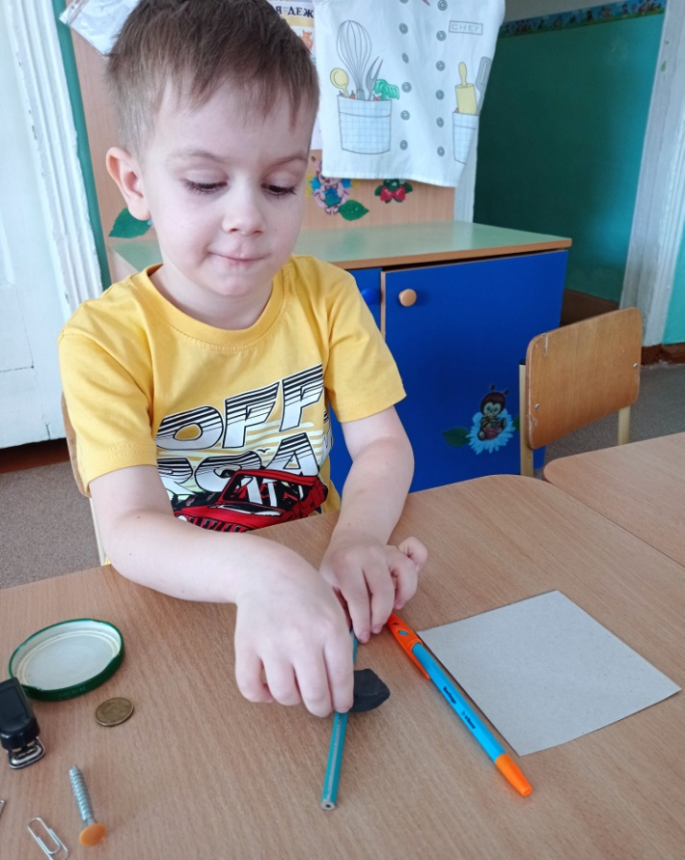
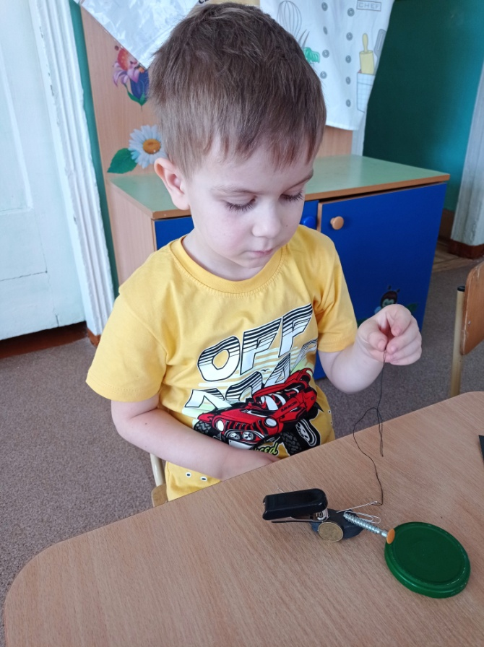
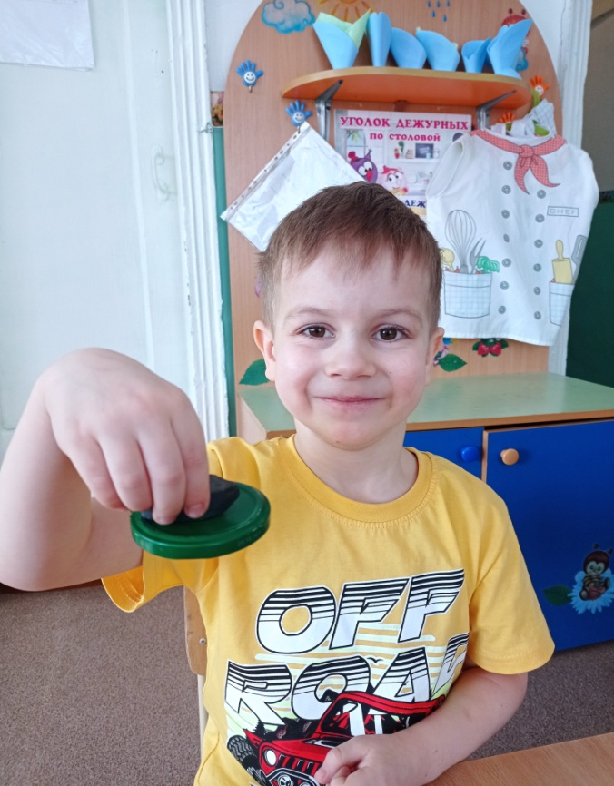
Опыт 1. К магниту притягиваются только железные предметы.
Если взять деревянный карандаш, пластмассовую ручку, камень, тканевый мешочек, картон и поднести к ним магнит, то они не притянутся к магниту.
А если поднести магнит к железной крышке и булавкам – то они притянутся к магниту.
Вывод: к магниту притягиваются только железные предметы.

Slide 5
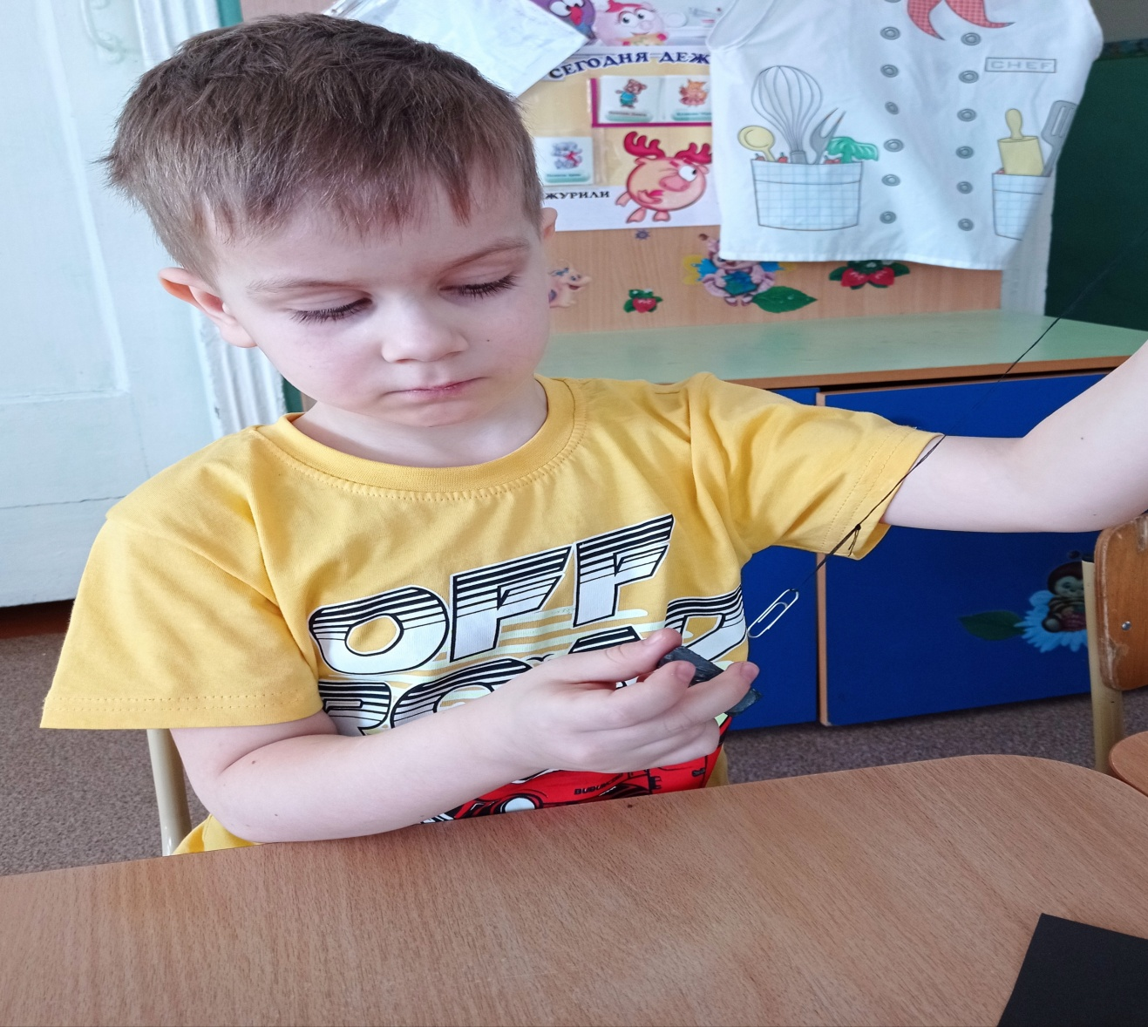
Опыт 2. Сила магнита действует на расстоянии.
Если повесить булавку на нитке и медленно поднести к ней магнит, то булавка будет отклоняться в сторону магнита.
Вывод: сила магнита действует на расстоянии.

Slide 6
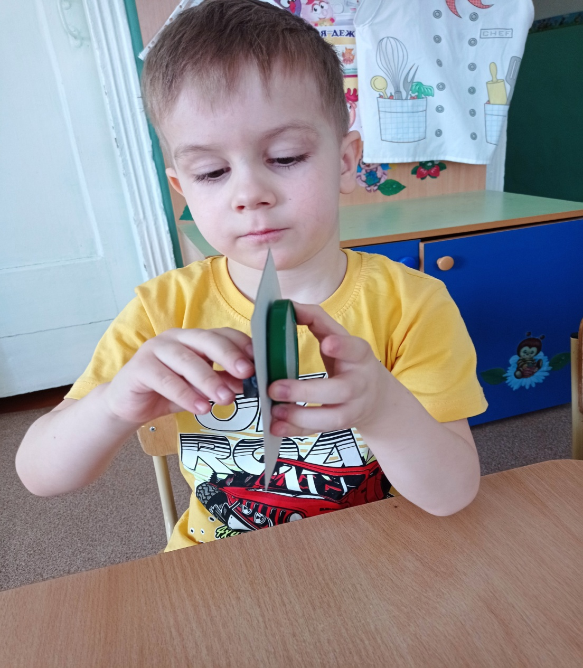
Опыт 3. Сила магнита действует через предметы и материалы.
Возьмём железную крышку и картон. Поднесём к ним магнит.
Крышка притянулась к магниту даже через картон.
Вывод: сила магнита действует через предметы и материалы.

Slide 7
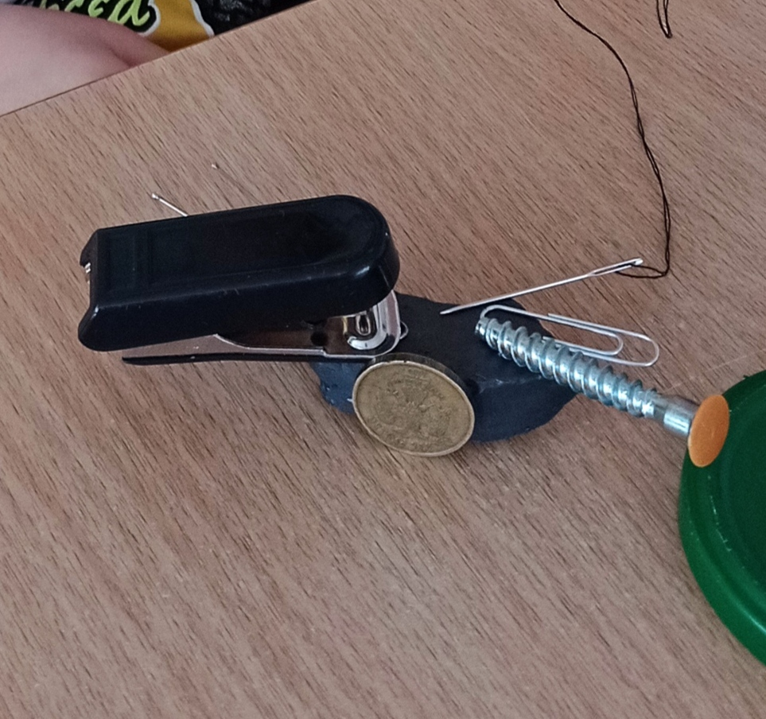
Опыт 4. Сила магнита больше по краям.
Если поднести магниты к булавкам, то больше всего булавок притянется по краям магнитов.
Вывод: сила магнитов больше по краям

Slide 8
Магниты в современном мире

Slide 9
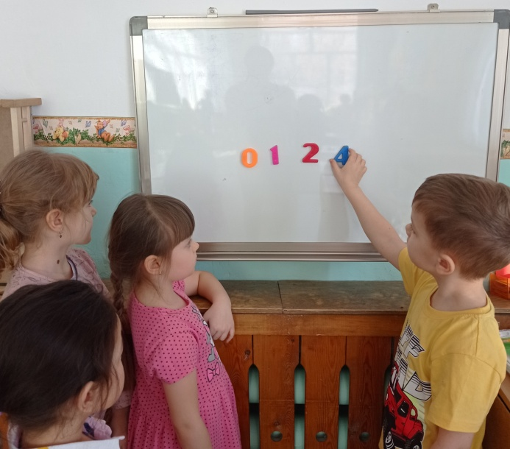
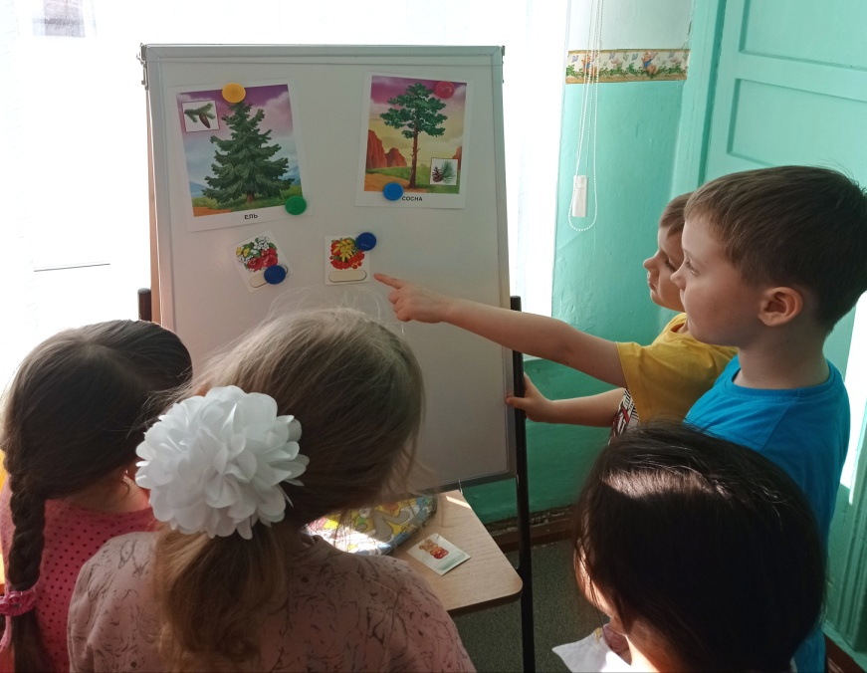
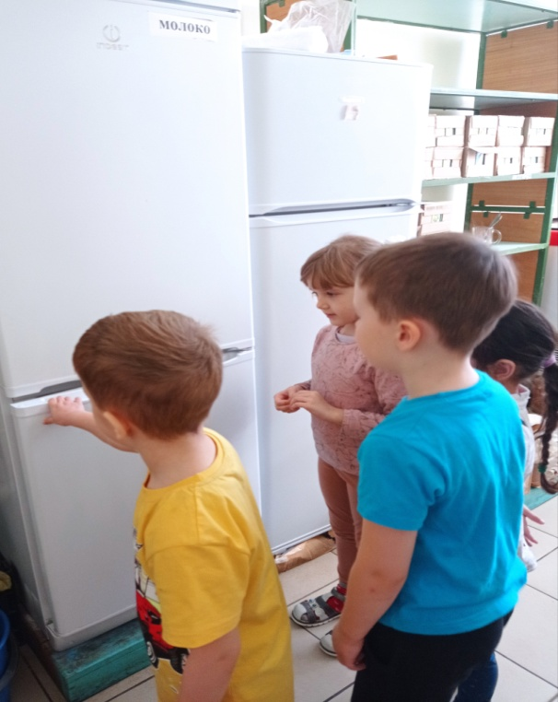
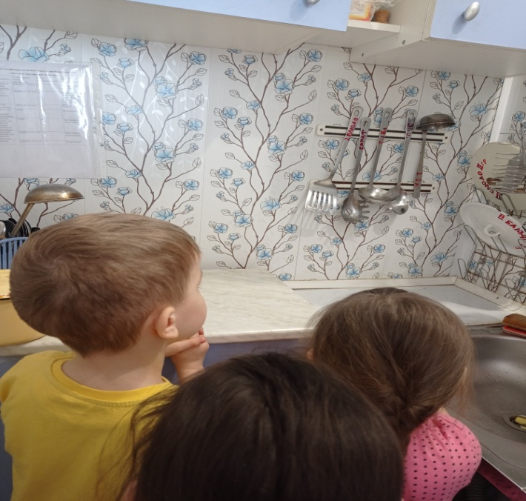
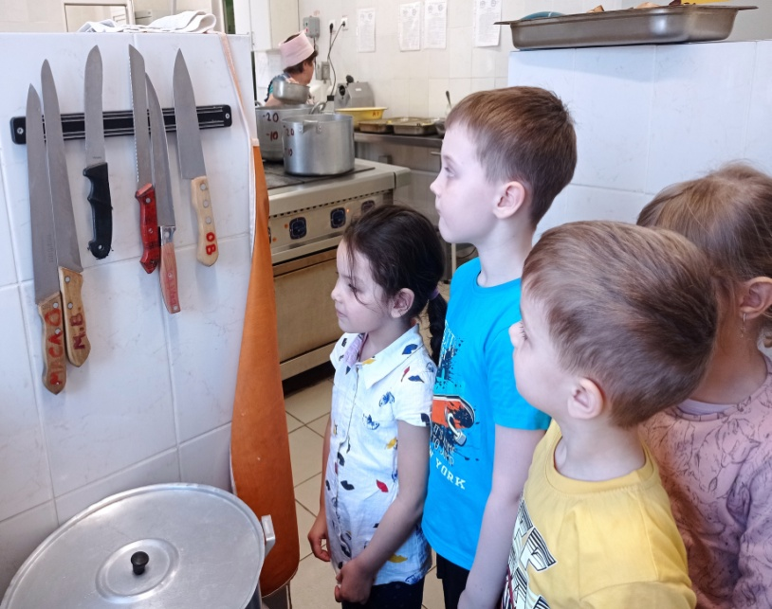
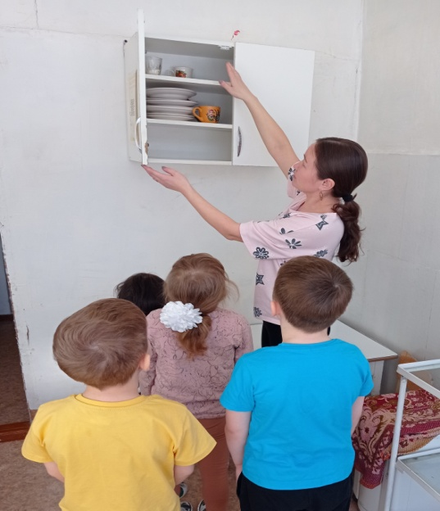
Экскурсия по детскому саду

Slide 10
Заключение:
Мы выяснили, что магниты широко используются в быту. Люди привыкли использовать силу магнита, с ее помощью работают многие приборы, игрушки. В ходе работы над проектом мы изучили свойства магнита.
Работа над проектом оказалась очень интересной и увлекательной.

Slide 11
Спасибо за внимание!!!

